Slide 1
員工協助方案服務簡介
Employee
Assistance
Programs

Slide 2
員工協助方案(EAP)設立目的
人生的難題 EAP與您一起面對
EAP是為了照顧員工及提昇生產力，所提供的一種計劃性活動
EAP目的在發現及解決會影響生產力的個人問題。
適用對象：桃園市政府所屬機關學校之公務人員、約聘僱人員、技工、工友、駕駛、駐衛警察、清潔隊員、測量助理及臨時人員。

Slide 3
EAP服務內容
EAP服務內容
多元服務內涵 滿足各面向需求
1
2
3
員工
個別諮詢
團體
諮詢服務
EAP專家
入場服務
4
5
6
EAP
課程講座
人事處官網EAP專區

Slide 4
員工個別諮詢服務內容
五大議題 真心為您著想
同一議題每年以諮詢五次為原則，不同議題可重新計算諮詢次數

Slide 5
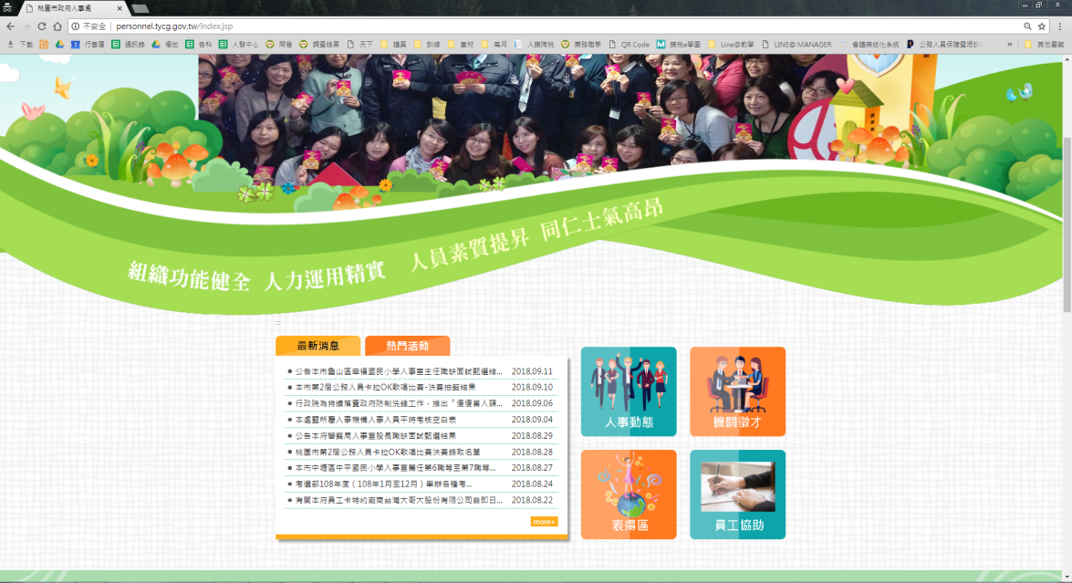
人事處官網EAP專區
安心工作 有您真好
網址：http://personnel.tycg.gov.tw/index.jsp
員工協助方案簡介
專業個資保密
諮詢服務說明
相關資源一覽表
關懷加油站(每月文章、相關文章或簡報資料)
心情溫度計(壓力檢測及身心評量工具)
方案文宣下載

Slide 6
108年EAP方案
員工協助方案再升級 健康生活ING
增設員工專屬心理諮商師
新進員工工作生活教練方案
新進員工食住行懶人包
新進人員工作調適課程及座談會
建立新進員工交流管道
專人專業服務
員工需求初評及轉介
新手父母FUN輕鬆方案
健康職場2.0方案
育兒講座及懶人包
產後憂鬱檢測
LINE群組交流育兒經驗
加強50歲以上人員健康檢查密度
到府健康檢查活動
舉辦多元文康活動
預約晚美人生方案
重大傷病員工關懷支持方案
退撫權益講座及退休生活體驗課程
退休試算諮詢服務
參訪長照機構
傷病員工定期關懷訪視
提供職醫復工評估諮詢

Slide 7
桃園市政府EAP與您同在
Contact us
080-002-7858
eap@mail.tycg.gov.tw
週一至五工作日 09:00-19:00

